Slide 1
KČT, oblast Moravskoslezská
Stručná historie
2003 - 2022
Konference 12.2.2023

Slide 2
Obnovení KČT - Praha -7.4.1990
Ustavující konference KČT oblasti Slezsko byla 10.března 1992 v Opavě, předseda Josef Drozdek. Ukončující konference byla dne 1.3.2003, předseda Ing. Jaroslav Matula.
Ustavující konference KČT oblasti Beskydy 28.února 1992 ve Frýdku Místku, předseda Ing. Pavel Konšel. Ukončující konference byla 8.3.2003, předseda Ing. Břetislav Boháč.
Ustavující konference KČT oblast Moravskoslezská byla dne 2.2.2003 v Ostravě, vznikla sloučením obou výše jmenovaných oblastí, předseda Ing. Břetislav Boháč.

Slide 4
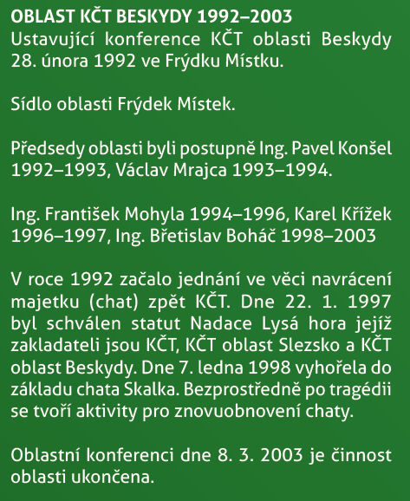

Slide 5
KČT, oblast Moravskoslezská
Ustavující konference se uskutečnila 3.2.2003 v Ostravě
Nejvýznamnějšími akcemi byly zaměřeny na jubilea a historické události v Moravskoslezském kraji (autor Mgr. Jan Sládek) v období 2001 - 2020.
Byly uspořádány mezinárodní akce Eurorando, V. MZST, 1. MLST, XI. MZST, 40. ročník PP, 50. ročník Klondyke
Byla postavena Bezručova chata na Lysé hoře v Beskydech

Slide 6
Členská základna 2003 - 2022
rok | 2003 | 2004 | 2005 | 2006 | 2007 | 2008 | 2009 | 2010 | 2011 | 2012
členové | 5508 | 5071 | 4101 | 4837 | 4680 | 4523 | 4424 | 4583 | 4480 | 4160
odbory | 68 | 69 | 65 | 66 | 65 | 65 | 64 | 62 | 62 | 60
rok | 2013 | 2014 | 2015 | 2016 | 2017 | 2018 | 2019 | 2020 | 2021 | 2022
členové | 4559 | 4689 | 4782 | 4540 | 4607 | 4737 | 4826 | 4758 | 4465 | 4550
odbory | 60 | 59 | 58 | 57 | 53 | 50 | 50 | 50 | 46 | 46

Slide 7
Složení výboru a revizní komise
volební období 2003-2006
Ing. Břetislav Boháč - předseda , Renata Kotalová – sekretariát, Mgr. Jan Sládek – místopředseda pro činnost, Ing. Jaroslav Matula – místopředseda pro organizaci, Alena Nalepová – místopředsedkyně pro ekonomiku, Ing. Michal Hamřík – klasifikace, Ing. Mojmír Nováček – mládež (KR A-TOM) Miroslav Karas – značení, Jiří Stejskalík – technická sekce, Drahomíra Hrubá – členka výboru, Ing. Petr Holuša – propagace, web, Mgr. Jitka Musilová – mezinárodní činnost, Jan Klega – člen výboru,
Jaroslav Konečný – předseda revizní komise, Miloslava Sedlačíková – členka RK, František Dvouletý – člen RK

Slide 8
Složení výboru a revizní komise
volební období 2007-2010
Ing. Břetislav Boháč - předseda , Renata Kotalová – sekretariát, Jan Koutný – místopředseda pro činnost, Jan Klega – místopředseda pro organizaci, Alena Nalepová – ekonomika, Josef Čigelský – klasifikace, Ing. Mojmír Nováček – mládež (KR A-TOM) Miroslav Karas – značení, Jiří Stejskalík – technická sekce, Zdeněk Drozdek – člen výboru- program, Jiří Němec – člen výboru - technická sekce,
Mgr. Jitka Musilová – předsedkyně revizní komise, Miloslava Sedlačíková – členka RK, Josef Drozdek – člen RK

Slide 11
Složení výboru a revizní komise
volební období 2011-2014
Ing. Břetislav Boháč - předseda, Bc.Renata Kotalová – členka výboru, ekonomika, projekty, Jan Klega - místopředseda pro organizaci, propagace, Stanislav Prais – krajská rada A-TOM, od 10/2010, Miroslav Karas - člen výboru, krajská komise značení, Zbyněk Husák – člen výboru, programová rada, Josef Čigelský – člen výboru, klasifikace, Jiří Stejskalík – člen výboru, technická sekce, Jiří Němec – člen výboru, technická sekce, Pavel Růžička – člen výboru, technická sekce, Daniel Ševčík – člen výboru
Mgr. Jitka Musilová – předsedkyně revizní komise, Miloslava Sedlačíková – členka RK, Josef Drozdek – člen RK

Slide 12
Složení výboru a revizní komise
volební období 2016-2019
Břetislav Boháč - předseda, Jan Klega - místopředseda pro organizaci, propagaci, Petr Holuša - místopředseda pro majetek, program, Zbyněk Husák - člen výboru, programová rada, Radovan Holub – člen výboru, programová rada, Renata Kotalová - členka výboru, Kalendář, Stanislav Prais - člen výboru, krajská rada A-TOM, metodika (od r. 2016), Miroslav Karas - člen výboru, krajská komise značení, Josef Čigelský - člen výboru, klasifikace, Martin Jaterka - člen výboru, technická sekce, Jiří Němec - člen výboru, technická sekce, Jana Glombová - členka výboru, technická sekce, Oldřich Žurek - člen výboru, technická sekce
Vratislav Jagla - předseda kontrolní komise, Josef Drozdek – člen kontrolní komise, Vlastimil Kusák - člen kontrolní komise

Slide 13
Složení výboru a revizní komise
volební období 2019-2022
Petr Holuša -předseda, Jan Klega - místopředseda pro organizaci, Břetislav Boháč - místopředseda, oblast historie KČT, Zbyněk Husák - člen výboru, předseda Programové rady, Renata Kotalová - členka výboru, kalendář, propagace, Jan Říčný - člen výboru, legislatíva odborů, Ondřej Burel - člen výboru, web, propagace, Vladimír Peter zástupce Moravskoslezské krajské rady ATOM, Miroslav Karas předseda Krajské komise značení - od r. 2022 Stanislav Duchek
Vratislav Jagla - předseda kontrolní komise, Zdeněk Drozdek člen kontrolní komise (kooptovaný za Josefa Drozdka), Vlastimil Kusák - člen kontrolní komise

Slide 24
Děkuji za pozornost

